Slide 1
Deadlock
UTN - Sistemas Operativos

Slide 2
RECURSOS DEL SISTEMA
Situación 2: P2 y P2 necesitan tanto R1 y R2 para ejecutar.
P1 y P2 SE ENCUENTRAN EN DEADLOCK
Solicita
P2
Solicita
R1
Asignado
R2
Asignado
P1
Solicita
Solicita
P2 SUFRE DE STARVATION
Situación 1: P2 necesita R1 y R2 para ejecutar. P1 pide únicamente R2 y no lo libera.
UTN - Sistemas Operativos

Slide 3
RECURSOS DEL SISTEMA
UTN - Sistemas Operativos

Slide 4
DEFINICIÓN
Un conjunto de procesos estará en un estado de interbloqueo/deadlock cuando todos los procesos del conjunto estén esperando a que se produzca un suceso que sólo puede producirse como resulta­do de la actividad de otro proceso del conjunto.
En un deadlock, los procesos nunca terminan de ejecutarse y los recursos del sistema están ocupados, lo que impide que se inicien otros trabajos.
UTN - Sistemas Operativos

Slide 5
EJEMPLO
P1 | P2
WHILE (true) { wait(sem1); T1) wait(mutex); T3) SECCIÓN CRÍTICA signal(mutex); signal(sem2); } | WHILE (true) { wait(mutex); T2) wait(sem2); T4) SECCIÓN CRÍTICA signal(mutex); signal(sem1); }
P1 | P2
WHILE (true) { wait(sem1); wait(mutex); SECCIÓN CRÍTICA signal(mutex); signal(sem2); } | WHILE (true) { wait(mutex); wait(sem2); SECCIÓN CRÍTICA signal(mutex); signal(sem1); }
mutex = 1;
sem1 = 1;
sem2 = 0;
El orden en que se realizan los waits genera un deadlock
UTN - Sistemas Operativos

Slide 6
CONDICIONES NECESARIAS
Exclusión mutua. Al menos un recurso debe estar en modo no compartido (sólo un proceso puede usarlo a la vez). Si otro proceso solicita el recurso, el proceso solicitante ten­drá que esperar hasta que el recurso sea liberado.
Retención y espera. Un proceso debe estar reteniendo al menos un recurso y esperando para adquirir otros recursos adicionales que actualmente estén retenidos por otros procesos.
Sin desalojo. Los recursos no pueden ser desalojados; es decir, un recurso sólo puede ser liberado voluntariamente por el proceso que le retiene, después de que dicho proceso haya completado su tarea.
Espera circular. Debe existir un conjunto de procesos en espera, tal que cada uno espere un recurso retenido por el siguiente.
UTN - Sistemas Operativos

Slide 7


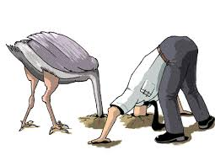
TRATAMIENTO DE DEADLOCKS
Utilizar un protocolo para impedir o evitar los deadlocks, asegurando que el sistema nunca entre en dicho estado. (PREVENCIÓN / EVASIÓN)
Permitir que el sistema entre en estado de deadlock, detectarlo y realizar una recuperación. (DETECCIÓN Y RECUPERACIÓN)
Ignorar el problema y actuar como si nunca se produjeran deadlocks en el sis­tema.
UTN - Sistemas Operativos

Slide 8
PREVENCIÓN DE DEADLOCKS
Proporciona un conjunto de métodos para asegurar que al menos una de las con­diciones necesarias no pueda cumplirse.
Se restringe el modo en que se pueden realizar las solicitudes.
Son políticas del SO definidas a priori
PREVENIR
Mutua exclusión
Espera y retención
Sin desalojo
Espera circular
UTN - Sistemas Operativos

Slide 9
PREVENCIÓN DE DEADLOCKS (CONT.)
Mutua exclusión: evitar la mutua exclusión sobre recursos compartibles. Ej: apertura de archivos en modo lectura.
Espera y retención
Los procesos pidan y se le asignen previamente todos los recursos que vaya a usar.
Un proceso para pedir un nuevo recurso tenga que liberar todos los que retiene.
Sin desalojo
Si un proceso pide un recurso que no está disponible, debe esperar y se liberan todos los recursos que tenía asignados.
Si un proceso pide un recurso retenido por otro proceso en espera, los mismos son desalojados y asignados al primero
Espera circular: requerir que los recursos se pidan en orden.
UTN - Sistemas Operativos

Slide 10
EVASIÓN DE DEADLOCKS
El proceso debe indicarle al SO cuáles van a ser los recursos máximos que puede llegar a solicitar durante su tiempo de vida.
Ante cada solicitud, se analizará si se le asigna el recurso al proceso o si se lo hace esperar. Para tomar una decisión se realiza una simulación teniendo en cuenta las posibles futuras solicitudes y liberaciones de recursos por parte de todos los procesos del sistema.
UTN - Sistemas Operativos

Slide 11
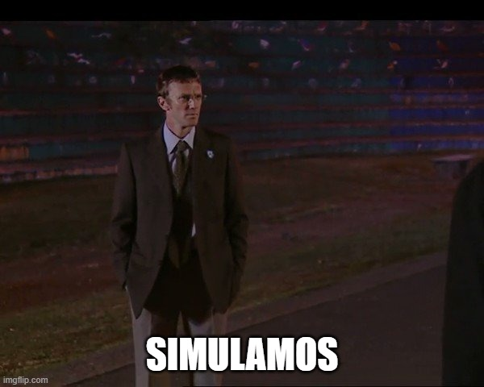
EVASIÓN DE DEADLOCKS
UTN - Sistemas Operativos

Slide 12
EVASIÓN DE DEADLOCKS
Mantiene al sistema siempre en Estado Seguro
Un estado es seguro si el sistema puede asignar recursos a cada proceso (hasta su máximo) en determinado orden sin que eso produzca un deadlock (existe una secuencia segura).
Si el estado es seguro → no existe ni existirá deadlock
Si el estado es inseguro → podría ocurrir deadlock
Sólo se asigna un recurso si dicha asignación deja al sistema en estado seguro.
Se podría utilizar un grafo de asignación de recursos para analizar el estado del sistema (agregando el tipo de arista declaración - - - > )
UTN - Sistemas Operativos

Slide 13
EVASIÓN DE DEADLOCKS (CONT.)
Algoritmo del Banquero
Asignar
Estructuras necesarias:
Matriz de peticiones máximas
Matriz de recursos asignados
Matriz de necesidad
Vector de recursos totales
Vector de recursos disponibles
Seguro
Petición
Simulación
Inseguro
Bloquear
UTN - Sistemas Operativos

Slide 14
EVASIÓN DE DEADLOCKS (CONT.)
Ejemplo
Peticiones Máximas (PM)
Recursos Asignados (RA)
Recursos totales
 | R1 | R2 | R3
P1 | 2 | 0 | 1
P2 | 1 | 3 | 1
P3 | 1 | 1 | 1
 | R1 | R2 | R3
P1 | 1 | 0 | 0
P2 | 0 | 1 | 1
P3 | 1 | 0 | 0
R1 | R2 | R3
2 | 3 | 2
D
A
T
O
S
2 | 1 | 1
Necesidad = PM - RA
Recursos disponibles
 | R1 | R2 | R3
P1 | 1 | 0 | 1
P2 | 1 | 2 | 0
P3 | 0 | 1 | 1
Obtengo situación actual:
R1 | R2 | R3
0 | 2 | 1
UTN - Sistemas Operativos

Slide 15
EVASIÓN DE DEADLOCKS (CONT.)
Si P3 pide 1 R2 … puedo asignárselo inmediatamente??
2) La petición es válida?
Petición = ( 0, 1, 0)
Es menor a los recursos totales
Es menor a lo que le queda por pedir
3) Tengo esa cantidad disponible?
SI
4) Deja a mi sistema en estado seguro?
Simular asignación
Ver si el estado resultante es seguro
SI
SI
NO
NO
Asigno lo que se pidió
Asigno lo que se pidió
No asigno (debe esperar a que se liberen recursos)
No asigno (debe esperar a que se liberen recursos)
UTN - Sistemas Operativos

Slide 16
EVASIÓN DE DEADLOCKS (CONT.)
4.1) Simulo asignación
4.2) Busco al menos UNA secuencia segura
Recursos Asignados (RA)
 | R1 | R2 | R3
Inicial | 0 | 1 | 1
Elijo P3 | 0 | 1 | 0
Finaliza P3 | 1 | 2 | 1
Elijo P2 | 0 | 0 | 1
Finaliza P2 | 1 | 3 | 2
Elijo P1 | 0 | 3 | 1
Finaliza P1 | 2 | 3 | 2
 | R1 | R2 | R3
P1 | 1 | 0 | 0
P2 | 0 | 1 | 1
P3 | 1 | 1 | 0
Deja en estado seguro:
PUEDO ASIGNAR
Necesidad = PM - RA
 | R1 | R2 | R3
P1 | 1 | 0 | 1
P2 | 1 | 2 | 0
P3 | 0 | 0 | 1
Recursos disponibles
R1 | R2 | R3
0 | 1 | 1
Secuencia: P3 - P2 - P1
UTN - Sistemas Operativos

Slide 17
EVASIÓN DE DEADLOCKS (CONT.)
B. Si P2 pide 2 R2 … puedo asignárselo inmediatamente??
2) La petición es válida?
Petición = ( 0, 2, 0)
Es menor a los recursos totales
Es menor a lo que le queda por pedir
3) Tengo esa cantidad disponible?
SI
4) Deja a mi sistema en estado seguro?
Simular asignación
Ver si el estado resultante es seguro
UTN - Sistemas Operativos

Slide 18
EVASIÓN DE DEADLOCKS (CONT.)
4.1) Simulo asignación
4.2) Busco al menos UNA secuencia segura
Recursos Asignados (RA)
 | R1 | R2 | R3
P1 | 1 | 0 | 0
P2 | 0 | 2 | 1
P3 | 1 | 0 | 1
No puedo atender a ningún proceso:
No existe secuencia segura
Deja en estado inseguro:
NO PUEDO ASIGNAR
Necesidad = PM - RA
 | R1 | R2 | R3
P1 | 1 | 0 | 1
P2 | 1 | 0 | 0
P3 | 0 | 1 | 1
Recursos disponibles
R1 | R2 | R3
0 | 0 | 1
UTN - Sistemas Operativos

Slide 19
DETECCIÓN Y RECUPERACIÓN DE DEADLOCKS
DETECCIÓN
Al igual que el algoritmo del banquero, realiza una simulación de asignación de recursos, en este caso, para ver si puede satisfacer todas las peticiones actuales.
Estructuras necesarias
Matriz de asignación
Matriz de peticiones
Vectores de recursos totales y disponibles
Tiene un coste significativo asociado
Mantenimiento de la información necesaria y la ejecución del algo­ritmo de detección.
Potenciales pérdidas inherentes al proceso de recuperación.
¿Con qué frecuencia hay que correr el algoritmo de detección?
UTN - Sistemas Operativos

Slide 20
DETECCIÓN Y RECUPERACIÓN DE DEADLOCKS (CONT.)
RECUPERACIÓN
Finalizar procesos
Todos los intervinientes del deadlock → tiene un alto precio
Finalizar de a uno hasta que se solucione el deadlock → tiene más trabajo asociado (elegir a la víctima + correr el algoritmo de detección nuevamente luego de la finalización del proceso)
Desalojar recursos
Es necesario volver al proceso expropiado a un estado seguro desde el cual pueda reanudar su ejecución.
Puede llegar a generar inanición si es que un proceso continuamente es elegido como víctima.
Factores a considerar para seleccionar víctimas:
La prioridad y el tipo del proceso.
Tiempo actual de ejecución.
Cuántos y qué tipo de recursos ha utilizado o necesita.
UTN - Sistemas Operativos

Slide 21
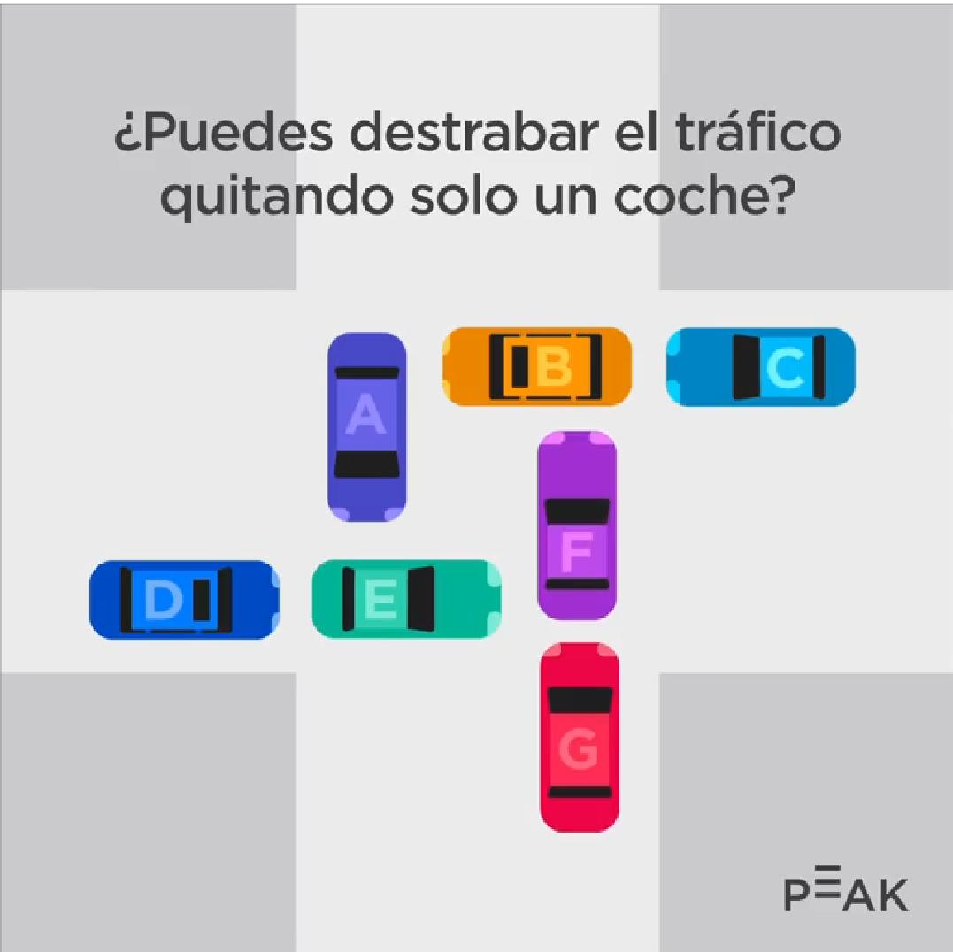
DETECCIÓN Y RECUPERACIÓN DE DEADLOCKS (CONT.)
UTN - Sistemas Operativos

Slide 22
 | Prevención | Evasión | Detección y recuperación
Cuándo se aplica? | Petición | Asignación | Deadlock
Flexibilidad en las peticiones | Restringida por la política aplicada | Intermedia, los procesos deben declarar sus peticiones máximas | Flexible, cualquier solicitud puede realizarse
Puede ocurrir deadlock | No | No | Si
Overhead requerido | Por lo general es poco, sólo se define en qué forma se realizan las peticiones | Alto, con cada petición se debe correr el algoritmo del banquero | Intermedio, depende de la frecuencia del algoritmo de detección
Utilización correcta de los recursos | Puede ser muy ineficiente dependiendo la estrategia | Por ser pesimista se puede evitar asignar un recurso. | Puede llegar a ser ineficiente en caso de desalojos frecuentes
UTN - Sistemas Operativos

Slide 23
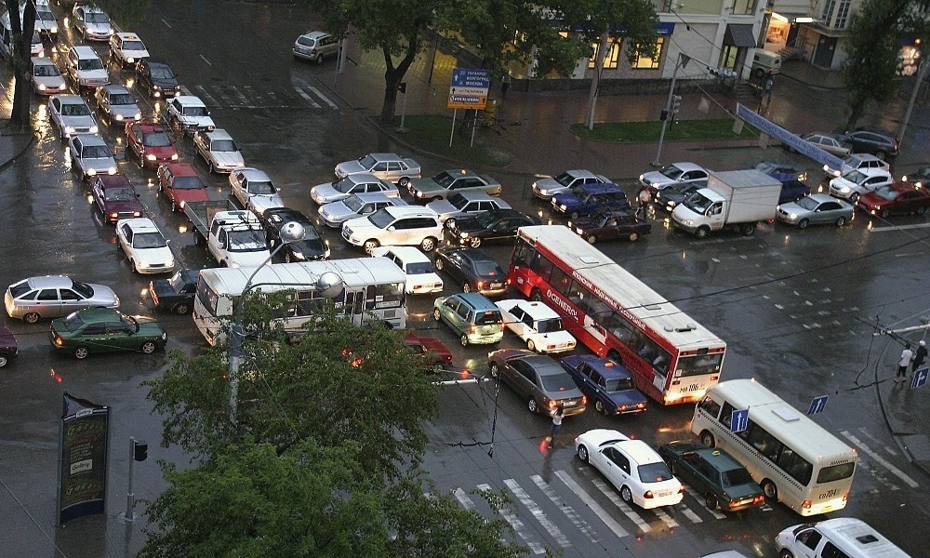
DEADLOCK EN LA VIDA REAL
¿Dudas?
UTN - Sistemas Operativos

Slide 24
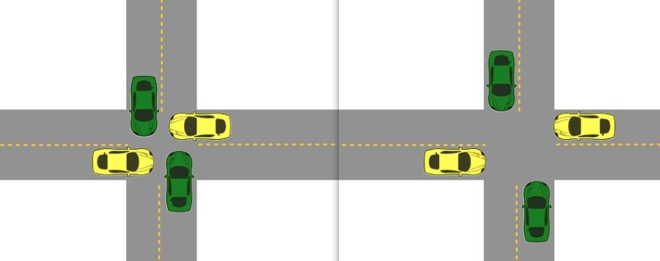
LIVELOCK
Es una situación similar al deadlock en la cual un conjunto de procesos no puede progresar en la ejecución de su trabajo pero, en este caso, los procesos siguen ejecutándose.
Como los procesos no se encuentran bloqueados, es más complicada su detección.
DEADLOCK
LIVELOCK
UTN - Sistemas Operativos

Slide 25

Preguntas??

